Slide 1
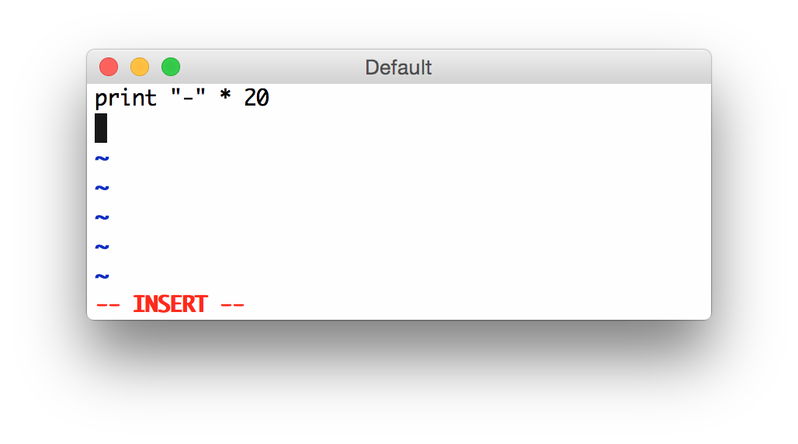

vi 最低限これだけでもなんとかなる
基本
文字の入力ができる状態とできない状態がある
文字入力できない状態で “ZZ”で保存
基本
困ったら ESC を押す
“i”(アイ)キー
入力ができる状態
入力ができない状態
ESCキー

